Slide 1
Проект по ПДД в подготовительной группе «Дети, дорога, безопасность!»
Березовское муниципальное автономное дошкольное образовательное
учреждение «Детский сад №19 компенсирующего вида»
Авторы: Нохрина Н.В. – воспитатель первой квалификационной категории;
Антропова Л.А. – воспитатель первой
квалификационной категории;
Лысенко В.В. – дефектолог высшей
категории

Slide 2
Актуальность:
Скоро наступит момент в жизни семьи, когда ребенок пойдет в школу. Этот этап его жизни будет связан с рядом проблем, из которых наиболее острыми являются проблемы безопасности ребенка на дороге. Так вот задача педагогов и родителей состоит в том, чтобы подготовить его к встрече с различными сложными, и порой опасными ситуациями на дороге, привить
ребёнку навыки правильного поведения на улице. Ведь помочь себе в трудной ситуации может лишь тот, кто получит необходимые знания о существующих опасностях, научится их своевременно распознавать,
обходить стороной. Актуальность этой проблемы связана ещё и с тем, что у детей дошкольного возраста отсутствует та защитная психологическая реакция на окружающую обстановку, которая свойственна взрослым.

Slide 3
Цель: Продолжать знакомство детей с правилами дорожного движения.
Задачи:
Формировать навыки правильного поведения на дороге.
Закреплять знания о правилах дорожного движения и поведения на улице.
Расширять знания о светофоре.
Закреплять знания детей о специальном транспорте.
Закреплять знания о правилах поведения в общественном транспорте.
Развитие ориентировки в пространстве.
Формирование личностных качеств: внимание, ответственность за своё поведение - уверенность в своих действиях.
Систематизировать знания детей о Правилах дорожного движения путем проигрывания проблемных ситуаций.

Slide 4
Методы и формы работы:
Обследования, наглядности (рассматривание иллюстраций);
Словесный (беседа, использование художественного слова, пояснения);
Практический (самостоятельное выполнение детьми работы);
Сотворчество (взаимодействие педагога и ребенка в едином творческом процессе);
Игры (сюжетно-ролевые, дидактические).

Slide 5
Ожидаемые результаты:
Осознанное отношение к выполнению правил дорожного движения;
Проявление дисциплинированности, выдержки, самостоятельности, осторожности в соблюдении правил поведения на улице, при переходе дороги;
Выполнение правил культурного поведения на улице и в транспорте;
Умение детей предвидеть возможную опасность, правильно реагировать на нее и выполнять действия в зависимости от ситуации;
Изготовление макета улицы города.

Slide 6
План – график мероприятий
Деятельность педагога | Работа с детьми | Работа с родителями | Совершенство вание предметно-развивающей среды
1 этап – предварительный: сентябрь – октябрь 2018 г
Изучение методической литературы по заданной тематике; Составление плана совместной деятельности всех участников проекта. | Чтение художественной литературы по теме. Б.Житков «Светофор»; С.Волков «Про правила дорожного движения» С.Михалков «Три чудесных цвета», «Моя улица», «Скверная история». | Размещение справочной информация в родительском уголке по тематике бесед и занятий с детьми. | Подготовлены материалы к реализации проекта.

Slide 7
Деятельность педагога | Работа с детьми | Работа с родителями | Совершенство вание предметно-развивающей среды
2 этап – основной: сентябрь – октябрь 2018 г
Организация НОД по теме проекта. Подбор художественной литературы. | Беседы с детьми: «Какие ПДД вы знаете?», «Внимание, дорожные знаки!», «Кто управляет дорогой?», Как вести себя на улице и в транспорте?» Цель: Вспомнить с детьми виды транспорта. Научить детей безопасному поведению на улице. Составление рассказа по картинкам «Дорожная азбука» Цель: Ознакомления с ПДД. Развитие связной речи. Сюжетно- ролевая игра: «Путешествие по городу». Цель: Знакомство с ПДД через игровые ситуации. Дидактические игры: «Внимание, дорога!», «Умный светофор». Цель: Знакомство с ПДД. Развитие логики, внимания. Развитие связной речи. Подвижная игра: «Светофор» Цель: Развивать внимание, ловкость. Совместное раскрашивание плаката «Город». Цель: Развитие мелкой моторики. Развивать образные представления, воображение. Воспитывать положительное отношение к родному городу. | Консультация: «Как научить ребенка соблюдать правила дорожного движения» Оформление папки-передвижки: «Самые важные правила- правила дорожного движения!» Информация в родительский уголок: «Памятка по правилам дорожного движения», «Это надо знать». Рисование безопасного маршрута от дома до детского сада. | Выставка детского творчества. Оформление книжного уголка по теме: «Дети, дорога, безопасность». Коллективная работа: плакат-раскраска «Город»

Slide 8
Деятельность педагога | Работа с детьми | Работа с родителями | Совершенство вание предметно-развивающей среды
3 этап – заключительный: сентябрь – октябрь 2018 г.
Организация творческой деятельности детей. | Самостоятельное использование воспитанниками правил дорожного движения в игровых ситуациях и в повседневной жизни. | Выполнение рекомендаций воспитателей. Представление коллективной работы «Город». | Презентация проекта.

Slide 9
Чтение художественной литературы

Slide 10
Выставка детских работ

Slide 11
Сюжетно-ролевая игра: «Путешествие по городу»

Slide 12
Подвижная игра «Светофор»
1) Выбирается ведущий.
2) Участники игры встают на линию.
3) Ведущий выбирает цвет и показывает карточку всем участникам (в нашем случае, это макет светофора).
4) Участники ищут на себе такой же цвет как у ведущего на карточке.
5) Участники, которые находят на себе такой же цвет, идут на противоположную сторону.
6) Если участники не находят на себе данный цвет, то они бегут на противоположную сторону. Ведущий их ловит.
7) Кого ведущий поймает, тот становится новым ведущим. Если никого не поймает, то ведущий галит еще раз.

Slide 13
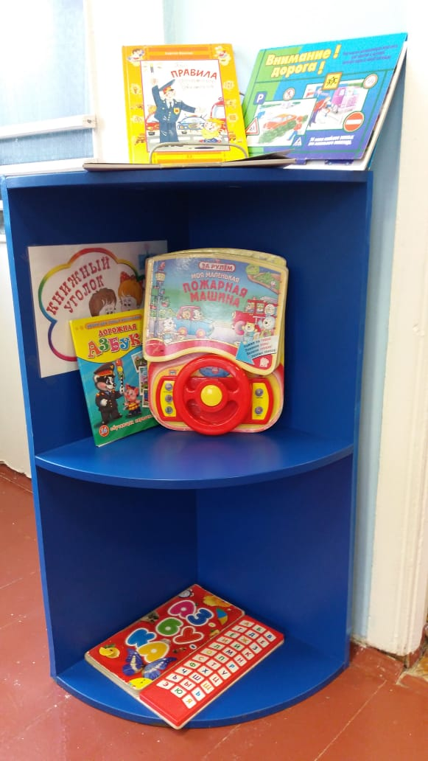
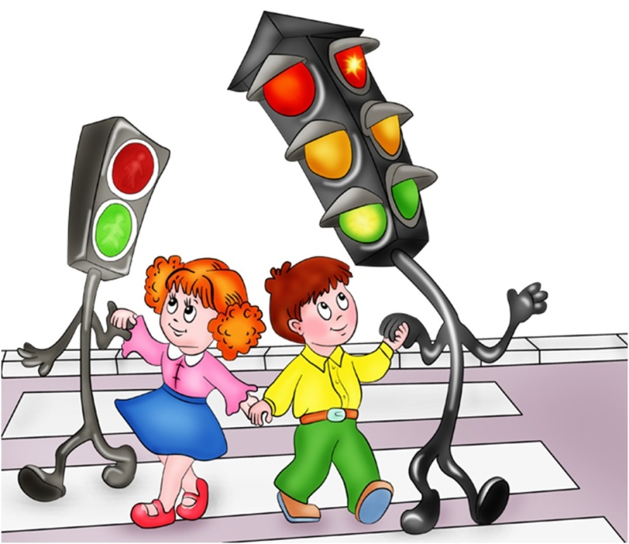
Оформление книжного уголка
Тема: «Внимание! Дорога!»

Slide 14
Коллективная работа плакат-раскраска «Город»

Slide 15
Информация в родительский уголок

Slide 16
Информация в родительский уголок

Slide 17
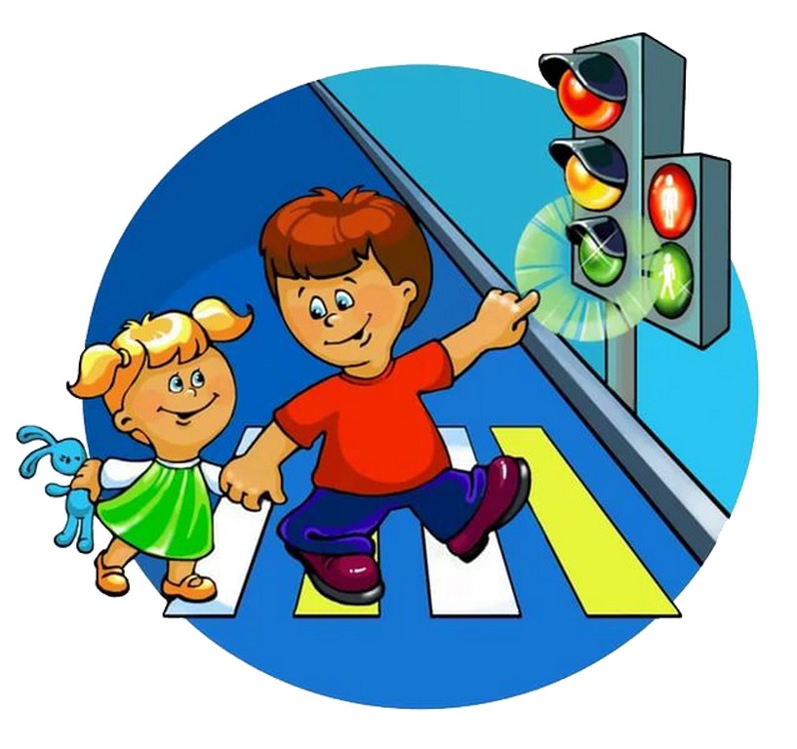
Сказки по ПДД для почемучек
Почему у светофора три глаза?
Приехала белка со своей дочуркой в город на рынок орехи продавать. Вышли они из автобуса на остановке возле рынка. С огромным интересом смотрела по сторонам маленькая Белочка, потому что в первые была в городе. Очень заинтересовал ее большой трехглазый столб.
-Мама, -закричала меленькая Белочка,- посмотри, что это? -Это светофор,- объяснила Белка. -Све-то-фор? – удивилась Белочка. -А почему у него три глаза? У него не простые глаза,- объяснила мама, - они подсказывают машинам и пешеходам, когда можно ехать и идти. - Как это? – не поняла Белочка. - Когда светофор смотрит на тебя красным глазом, это означает, что нужно стоять. Ехать нельзя! – объяснила мама. - А что означает желтый цвет? – снова поинтересовалась Белочка. - Когда светофор смотрит на тебя желтым глазом, это означает, что нужно приготовиться к движению. - А зеленый? Что означает зеленый глаз? -Зеленым глазом светофор смотрит, когда можно идти. Смотри, зеленый глаз зажегся. – Мама, так пойдем же скорее! И Белочка с мамой пошли дальше, а светофор остался стоять и светить своими разноцветными глазами.

Slide 18
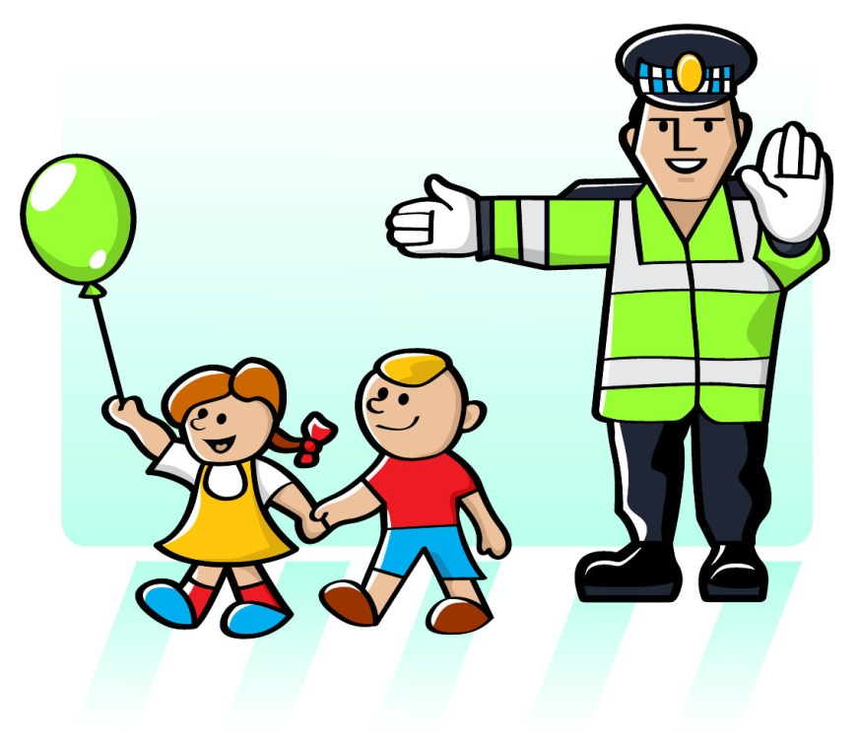
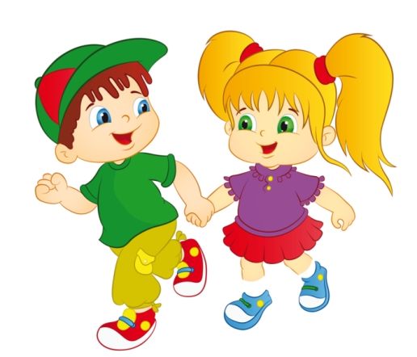
Сказки по ПДД для почемучек
Почему нельзя играть с мячом возле дороги?
Жил да был веселый мяч. Очень уж он любил прыгать, бегать и играть. Было у него много друзей-мальчиков и девочек. С мальчиками веселый мяч любил играть в футбол, а с девочками играл в разные игры, все и не перечислить. Но, как и все другие мячи, не знал он никаких правил дорожного движения , потому что он не водитель и не пешеход, а самый обыкновенный веселый мяч. Однажды мальчики решили поиграть в футбол. Выбрали они для игры отличную полянку рядом с дорогой. Поставили ворота, разделились на команды, выбрали судью и наконец-то начали матч. Веселый мяч с огромным удовольствием бегал между игроками, бился об их ноги и даже несколько раз залетал в ворота. Он так увлекся игрой, что не заметил, как выскочил на дорогу, по которой ехали машины. Очень испугался мяч, увидев, как на него надвигаются с огромной скоростью большие серые колеса автомобиля. Мяч замер посреди дороги и не знал, что ему делать. К счастью , водитель успел затормозить, и мяч остался целым и невредимым, но очень испугался. Мальчики тоже испугались. Им было очень стыдно перед веселым мячом, потому что они знали, что играть возле дороги нельзя! Теперь веселый мяч запомнил на всю жизнь это несложное правило. И ты, мой друг, запомни и своему любимому веселому мячу передай, что играть возле дороги нельзя!

Slide 19
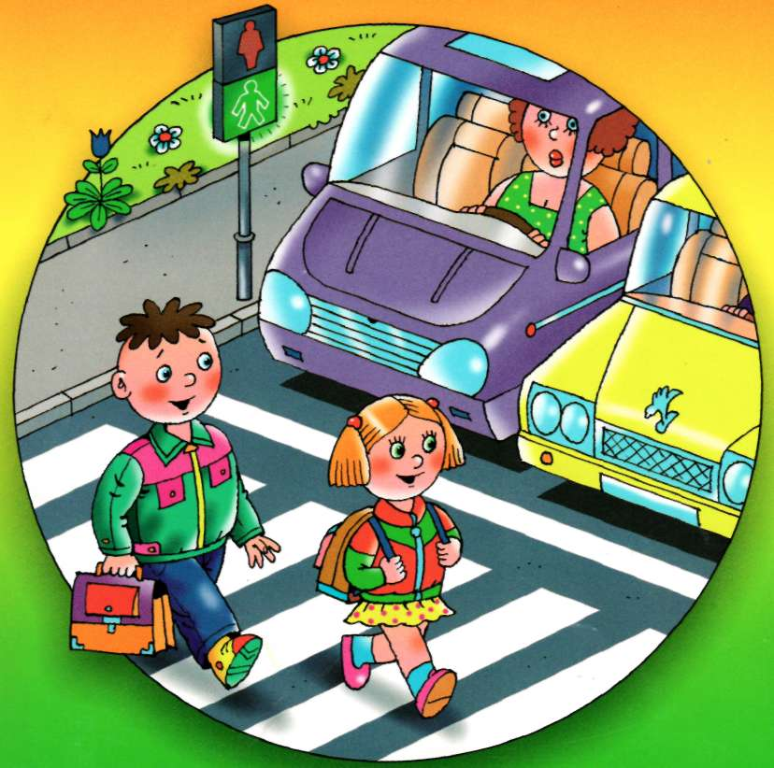
Сказки по ПДД для почемучек
Почему на дороге рисуют зебру
Жила в пустыне маленькая зебра. Была она очень доброй и приветливой- дружила со всеми жителями пустыни: и с носорогом, и с жирафом, и даже с тетушкой слонихой. Жили они в своей пустыне весело и беззаботно. Но однажды в пустыню приехали рабочие и построили большую дорогу. По этой дороге стали ездить машины , автобусы и грузовики. Страшно было жителям пустыни переходить дорогу. И тогда полосатая зебра решила помочь своим друзьям. Она вышла на дорогу, и все машины остановились перед ней, потому что она была яркой и очень заметной, а пешеходы смогли перейти на другую сторону. С тех самых пор на дорогах рисуют полосатую « зебру» для того, чтобы пешеходы без препятствий могли переходить дорогу. Все водители уважают нарисованную «зебру» и всегда останавливаются перед ней.

Slide 20
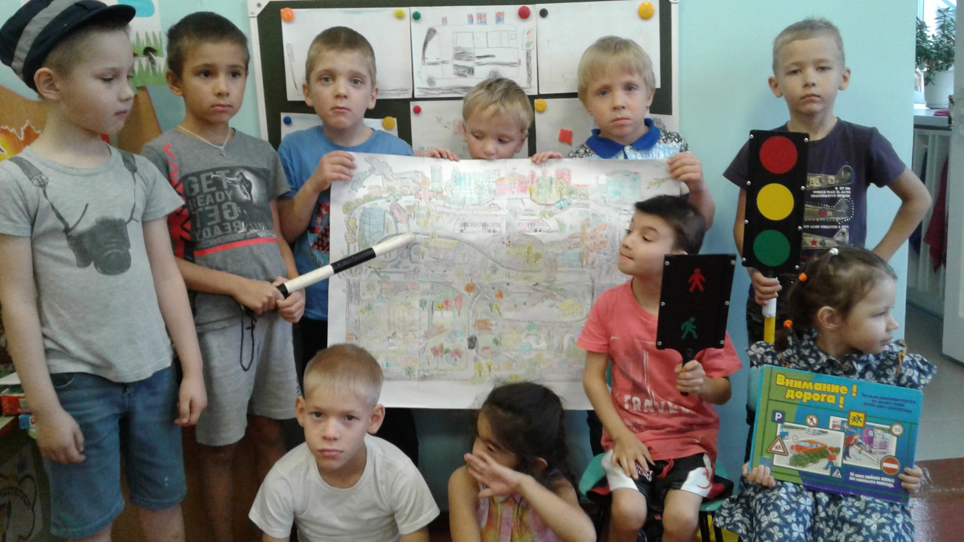
Спасибо за внимание!

